Slide 2
Компания «АКСИОМА-СОФТ» - это команда высококвалифицированных специалистов в области управленческого консалтинга и автоматизации. Мы одна из немногих российских ИТ-компаний, которая предлагает своим клиентам не только техническое решение, но и комплексный подход к его реализации, включая разработку и актуализацию действующей методологической и нормативной базы для эффективной и полной реализации проекта. Мы предлагаем нашим клиентам глубокие знания, профессионализм, прогрессивные идеи, оптимальные решения и УСПЕХ в решении поставленных задач.
Уважаемый кандидат!
Мы хотели бы рассказать о нашей компании!

Slide 3
Компания «Аксиома-Софт»
Основана 17 января 2013 года
8 лет на рынке
1 место рейтинга 1С:КОРП
>700 реализованных проектов
Сами разрабатываем ПП на базе 1С
Сертифицированы по ISO 9001
Компания специализируется на внедрении комплексных систем автоматизации: 1С:Управление холдингом, 1С:Документооборот, 1С:ERP, 1С:Зарплата и управление персоналом, 1С:Налоговый мониторинг, программного обеспечения для финансовых организаций и др.
Миссия компании - повышение эффективности работы заказчиков за счет внедрения самых передовых информационных технологий!

Slide 4
НАШИ РАЗРАБОТКИ

Slide 5
НОВЫЕ ГОРИЗОНТЫ РАЗВИТИЯ
В феврале 2021 года компания Аксиома открыла для себя новое направление и запустила проект автоматизации отеля и школы-серфинга на острове Бали. Школа серфинга уже запустила в эксплуатацию разработанную на базе отраслевого решения «1С:Фитнес КОРП» информационную систему!
Данный опыт позволяет открыть новые горизонты развития как для компании, так и для ее сотрудников, позволит выйти с другими проектами на рынок Индонезии!

Slide 6
За последний годы мы выросли в 2 раза! На 2021-2022 у нас не менее амбициозные планы.
В силу специфики проектной деятельности «Аксиомы-Софт» у нас большое количество сложных и интересных задач, что является хорошей почвой для профессионального развития активных сотрудников, которые готовы брать на себя ответственность за результат.
Знатоки 1С с опытом разработки типовых и отраслевых решений работают бок-о-бок с новыми сотрудниками, что позволяет максимально быстро и эффективно наращивать компетенции и реализовывать весь потенциал.
Карьерный рост возможен и гарантирован, если сотрудник нацелен на развитие и заинтересован в росте.
Среди менеджмента компании есть сотрудники, которые начинали свой путь со стажёра, а сегодня уже руководят направлениями!

Slide 7
НАШИ КЛИЕНТЫ

Slide 8
НАШИ СТАТУСЫ

Slide 9
НАШИ ПОБЕДЫ
Победитель конкурса «Проект года» по версии Global Cio за 2017-2018 год в номинациях «Лучшее отраслевое решение в категории Банки и Страхование», «Лучшее отраслевое решение в категории ИТ для финансовой службы» и «Лучший региональный проект в категории Общегосударственный/ Международный проект».
Победитель конкурса «Проект года» по версии Global Cio в 2015-2016 год в номинациях «Лучший IT-проект в бизнес-приложениях», «Лучший IT-проект для банков», «Лучший IT-проект для страховых компаний» и «Лучшее IT-решение в области автоматизации управления финансами».
Восьмикратный победитель конкурса «Проект года» по версии компании 1С за 2019 год!
Пятикратный победитель конкурса «Проект года» по версии компании 1С за 2018 год!
Трехкратный победитель конкурса «Проект года» по версии компании 1С за 2017 год!
Трехкратный победитель конкурса «Проект года» по версии компании 1С за 2016 год!
Убедительная победа и большое количество выигравших проектов – это результат продуманной стратегии развития компании «Аксиома-Софт», направленной на привлечение лучших специалистов, создание условий для развития профессионализма и компетенций в области внедрения решений «1С:Предприятие».

Slide 10
НАШИ ДОСТИЖЕНИЯ
По результатам 1 квартала 2021 года, компания вошла в первую 10 партнеров рейтинга «ТОП – 50 партнеров для продвижения «1С:Предприятие 8 через Интернет» (1С:Фреш)», и заняли сразу 5 место по России, и 1 место по Москве!!!
В основном рейтинге фирм-франчайзи 1С Компания вошла в 10-ку лидеров по миру, заняв 10-ю позицию этого списка! Ссылка на рейтинг.

Slide 11
ПРИНЦИПЫ РАБОТЫ НАШЕЙ КОМПАНИИ
Ориентация на долгосрочные отношения.
Быть честными по отношению: к себе, сотрудникам, клиентам.
Не решать задачи в лоб, искать красивые способы решения.
Работать больше и лучше других.
Мы не беремся за задачи, не имея экспертного опыта и ресурсов на их выполнение!
Мы беремся за проекты, которые
для других представляются технически невыполнимыми, и успешно их реализовываем!

Slide 12
ПРИНЦИПЫ РАБОТЫ СОТРУДНИКОВ
При выполнении своих задач сотрудники нашей компании руководствуются следующими принципами:
Максимизация прибыли компании в долгосрочной перспективе.
Минимизация рисков.
Выполняй задачи качественно и в оговоренные сроки.
Решение любой проблемы сначала ищи в «круге своего влияния».
Не создавай своими излишними требованиями дополнительной работы другим (требуем только минимально необходимое, «овчинка стоит выделки»).
Общение внутри своего отдела (проекта) и с другими подразделениями строй на конструктивной основе: формулируй запросы, вопросы и ответы четко и логично.
Критика в наш адрес – это возможность достигнуть лучших результатов!

Slide 13
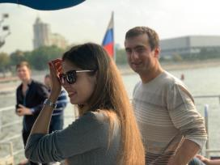
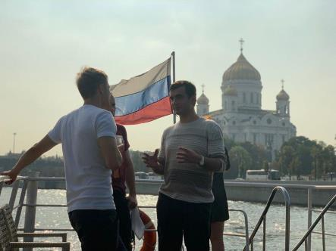
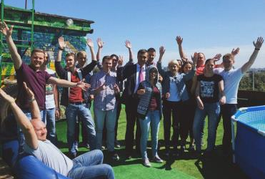
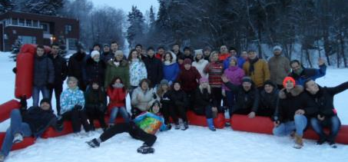
КОРПОРАТИВНАЯ ЖИЗНЬ
Коллектив компании - молодая и дружная команда, с хорошо развитыми коммуникациями, наставничеством и взаимовыручкой. Помимо профессиональной деятельности в компании активно ведётся корпоративная жизнь.
Регулярно проводятся совместные мероприятия (выездные, спортивные, развлекательные), как по случаю государственных праздников, так и по поводу внутренних событий коллектива и компании. Дети сотрудников ежегодно получают сладкие новогодние подарки.
Празднование выхода 1С:Маркетинг
Новый год в подмосковном отеле
Пятничное барбекю на крыше офиса

Slide 14
НАШИ ВАКАНСИИ. ПРОГРАММИСТ (Junior, Middle, Senior)
Какие у нас требования к кандидатам:
Опыт разработки в среде 1С;
Опыт работы с типовыми решениями 1С (ERP, УХ, УПП, ЗУП, БУ и т.п.);
Опыт работы с управляемыми формами, СКД;
Опыт работы с БСП, интеграциями (желателен).

Slide 15
КАРЬЕРНЫЙ РОСТ В НАШЕЙ КОМПАНИИ
Ведущий программист
Программист
Младший программист
Программист-стажер

Slide 16
НАШИ ВАКАНСИИ. КОНСУЛЬТАНТ-АНАЛИТИК
Участие в проектах внедрения/поддержки функционала 1С (ERP, УХ, УПП, ЗУП, Бухгалтерия и т.п.);
Знание одной из предметных областей (РСБУ, МСФО, складской/бухгалтерский/управленческий учет и т.д.);
Опыт разработки проектной документации: ФТ, ТЗ, ПМИ, Инструкции;
Умение формализовать и описать требования заказчика к функционалу системы;
Хорошие аналитические способности, грамотная речь;
Ответственность, умение самостоятельно работать над задачами, коммуникабельность.

Slide 17
КАРЬЕРНЫЙ РОСТ В НАШЕЙ КОМПАНИИ
Ведущий консультант
Консультант
Младший консультант
Консультант-стажер

Slide 18
КОГО МЫ НЕ ЖДЕМ
Тех, кто ничего не хочет добиться в жизни,
Тех, кто не хочет учиться и развиваться,
Тех, кому нужно отсидеть 8 часов и ничего не делать.

Slide 19
МЫ ПРЕДЛАГАЕМ:
Возможность получать зарплату хоть каждый день с сервисом payday
Полный
рабочий
день
Фиксированный
оклад
Бесплатное
обучение и
Сертификация
Опытный
наставник
Новая
техника
Перспективы быстрого роста как в должностном, так и профессиональном плане
ДМС

Slide 20
Вы можете работать в офисе,
либо удаленно в Москве/своем родном городе!

Slide 21
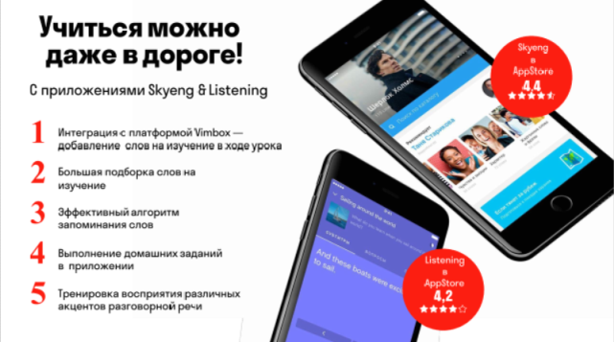
ИЗУЧЕНИЕ АНГЛИЙСКОГО
Для выхода Компании на международный рынок ее сотрудникам необходимо владеть английским языком на хорошем уровне.
Для развития профессиональных компетенция сотрудников Компания решила запустить сотрудничество с онлайн-школой английского языка «Skyeng» и предоставить сотрудникам корпоративную скидку.
Это школа английского нового поколения. Не типичная история обучения по skype, а проведение занятий на интерактивной платформе «Vimbox».

Slide 22
Если вас заинтересовала вакансия и вы хотели бы стать частью нашей команды, свяжитесь с нами любым удобным для вас способом.
Дьяченко Алёна Игоревна, менеджер по персоналу:
dyachenko@axioma-soft.ru
+7 (495)-66-55-097 (доб. 343)
+7 (999)-445-11-80
@Dyachenko_Alena
live:.cid.d399bf04ce8e848c
Спасибо за внимание!

Slide 23
ПРИСОЕДИНЯЙСЯ К НАМ В СОЦСЕТЯХ
https://www.facebook.com/axiomasoft/
https://vk.com/axiomasoft
https://www.instagram.com/axiomasoft/
https://www.youtube.com/channel/
https://twitter.com/axioma_soft
https://axioma-soft.ru/about/news/

